Slide 1
Instituto Mexicano de Ejecutivos de Finanzas, A.C.
Grupo IMEF XXXXXX
NOMBRE DEL PRESIDENTE: XXXX XXXXXX XXXXX
Fecha: DD/MM/AA

Slide 2
Propuestas de Valor IMEF
MAYOR CERTEZA EN TU TOMA DE DECISIONES.
El IMEF te proporciona los conocimientos para crear valor en los negocios y trascender.
INCIDENCIA EN LA POLÍTICA PÚBLICA.
El IMEF te da la oportunidad de incidir en propuestas y posicionamientos técnicos para impulsar el crecimiento con sostenibilidad de México.
COCREACIÓN Y DIFUSIÓN.
El IMEF, como en ningún otro lugar, te puede ofrecer un espacio de intercambio de conocimientos altamente especializados en las mejores prácticas de gestión financiera y empresarial.
PROYECCIÓN Y TRASCENDENCIA.
El IMEF tiene una credibilidad técnica y pública reconocida, que te da la oportunidad de proyectarte en el ecosistema de los negocios.
NETWORKING.
En el IMEF llevamos a los ejecutivos en finanzas al siguiente nivel, creando el mejor ecosistema de relacionamiento.
VIDA SOCIAL.
El IMEF complementa tu desarrollo profesional y técnico a través de actividades sociales, deportivas y culturales donde tu familia también puede formar parte.
NOTA: Estas son las propuestas de valor IMEF que deben de ser asociadas a los eventos celebrados en los grupos.
Esta lámina debe eliminarse en el informe de los presidentes.

Slide 3
Nombre del Evento
FECHA
Imágenes del evento
Datos relevantes del evento: Número de asistentes
Ingresos
Patrocinios
Remanente
Otro
FORMATO SUGERIDO
NOTA: En cada una de las láminas en la que se presente un evento, deberá(n) dejarse los íconos de la(s) propuesta(s) de valor que apliquen para cada evento, las que no apliquen deberán eliminarse a manera de “semáforo”
Propuestas de Valor IMEF:

Slide 4
Instituto Mexicano de Ejecutivos de Finanzas, A.C.
Grupo IMEF YUCATÁN
EJEMPLO ILUSTRATIVO
CP. JUAN MANUEL BRITO SEGURA
22 de marzo 2024

Slide 5
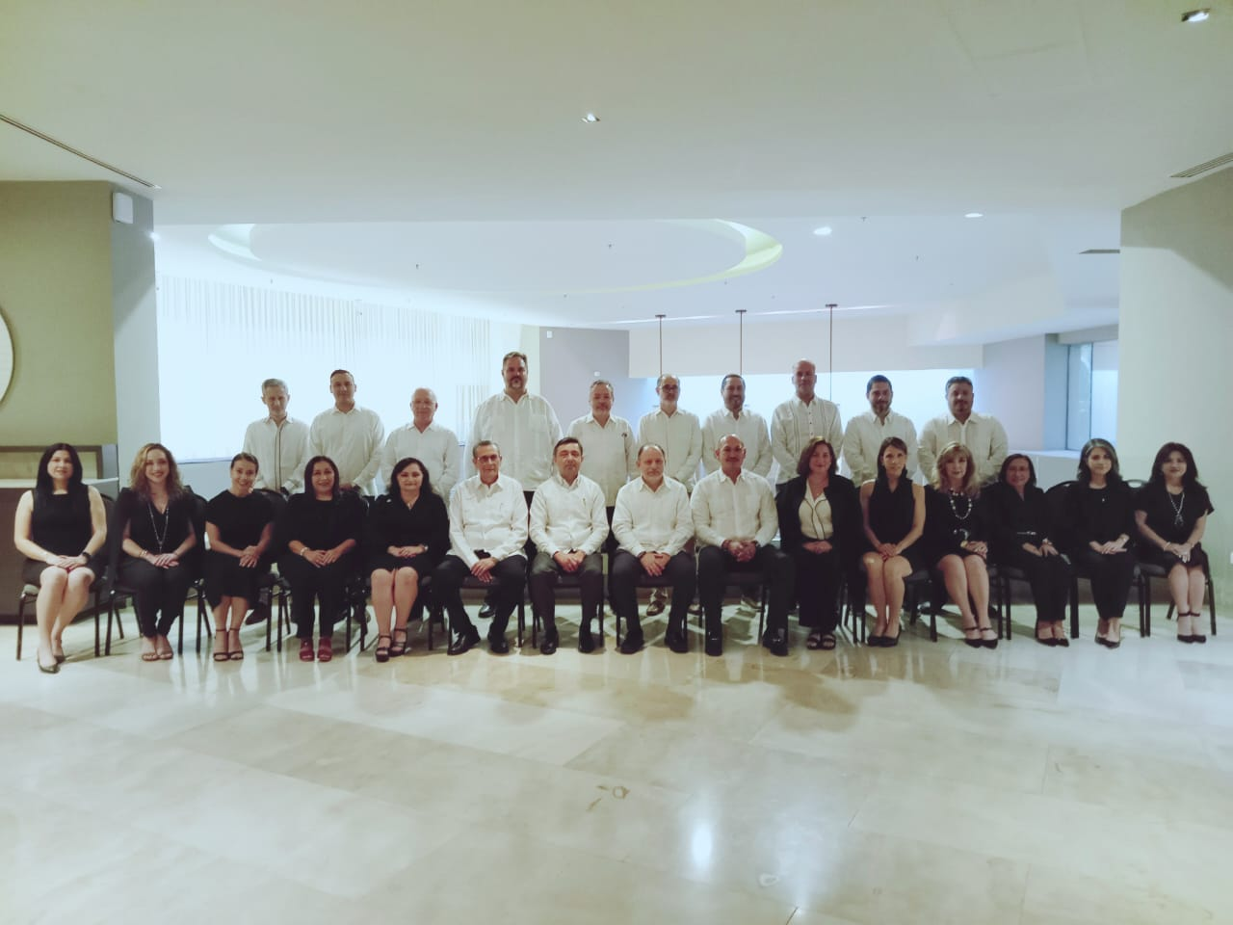
TOMA DE PROTESTA
27 DE FEBRERO
EJEMPLO ILUSTRATIVO
Propuestas de Valor IMEF:

Slide 6
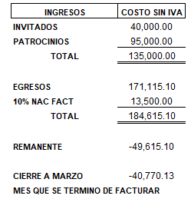
2024: AÑO ELECTORAL Y LO QUE NOS ESPERA
27 DE FEBRERO
EJEMPLO ILUSTRATIVO
Propuestas de Valor IMEF:

Slide 7
13vo FORO IMEF 2024 “EL GRAN DESAFIO DE MÉXICO
7 DE MAYO
EJEMPLO ILUSTRATIVO
Propuestas de Valor IMEF:

